Slide 1


Projeto de iniciação científica
Apresentação - 19 de Abril de 2023

Slide 2
Sumário
Documentação e pesquisa
Principais testes
Considerações finais

Slide 3
Documentação e pesquisa
Microsoft Azure
Azure Quantum
Cloud Computing

Slide 4

Azure quantum
Interação realizada por meio de um Jupyter Notebook;
Suporta as seguintes ferramentas e linguagens quânticas: qiskit, Cirq e Q#;
Suporta a linguagem clássica Python.

Slide 5
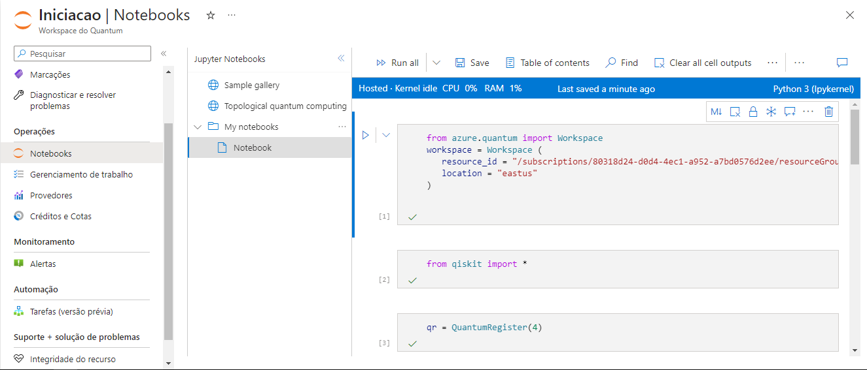

Slide 6
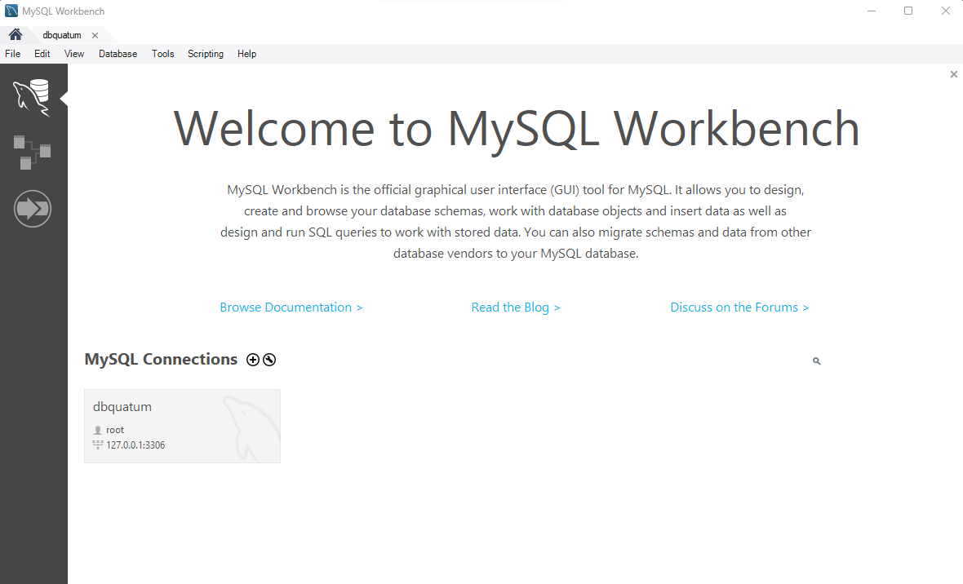
MySQL
MySQL é um sistema de gerenciamento de banco de dados relacional, ele é compatível com muitas plataformas, incluindo Windows, Linux e Mac OS X, e suporta várias linguagens de programação, incluindo Python, Java, PHP, entre outras.

Slide 7
Principais testes
Implementação de MySQL com Python
Criação de conexão com BD
Código de verificação e fatoração de números primos

Slide 8

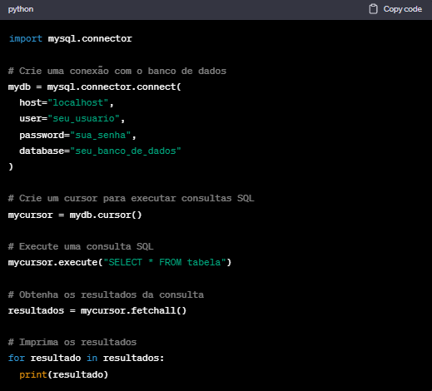
criando uma conexão com um banco de dados MySQL
De inicio você precisará instalar o pacote mysql-connector-python usando o pip.

Slide 9
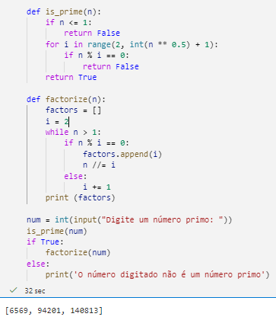
Código de verificação e fatoração de números primos
Criação de um código em python onde via ferramenta azure testamos o retorno de uma solicitação para mostrar os fatorados do número primo solicitado

Slide 10
COnclusão

